Slide 1

Разработка электронного средства обучения, предназначенного для
обучения детей и подростков футболу«Sportlane»
Разработал Ананко Данил
Учащийся 3 курса, группы ПЗТ-40

Slide 2
О проекте
На учебную практику была поставлена задача, разработать интернет-ресурс электронного средства обучения, предназначенного для обучению детей и подростков.
Цель данного проекта – предоставить удобную платформу для обучению детей и подростков футбольным навыкам.

Slide 3
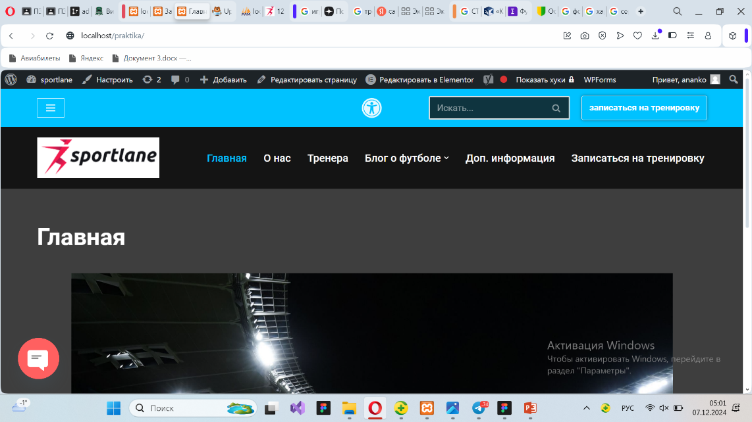
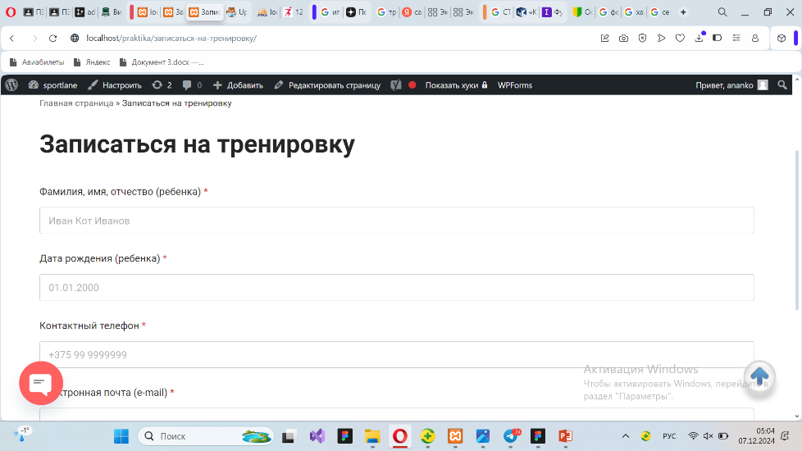
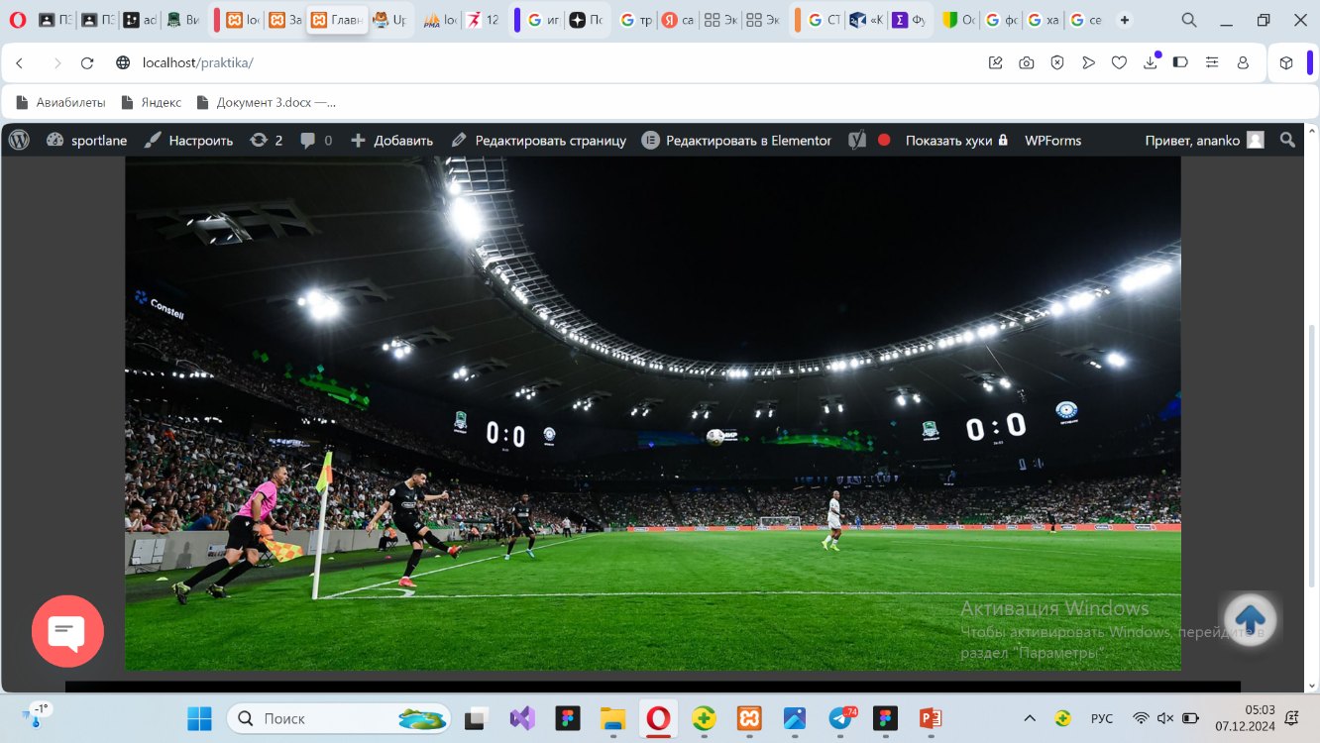
Разработался сайт

Slide 4
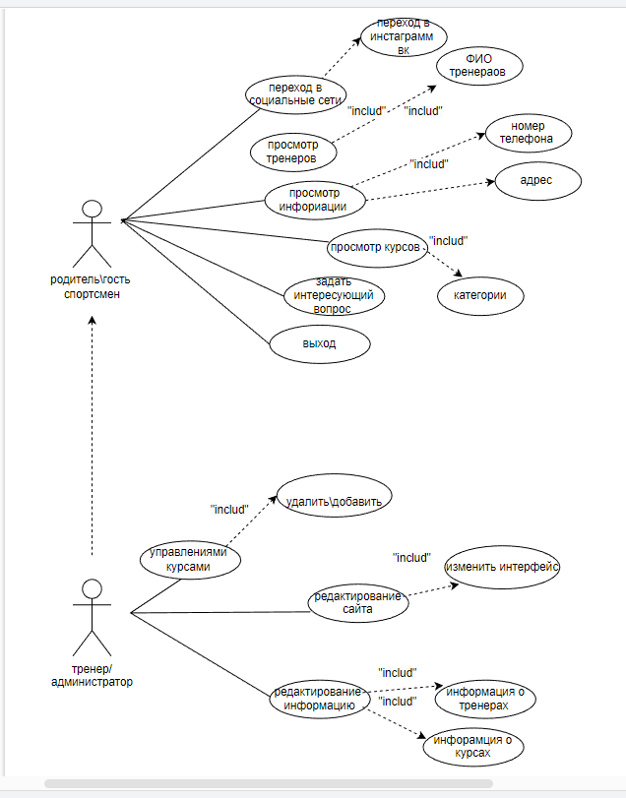
Диаграмма вариантов использования

Slide 5
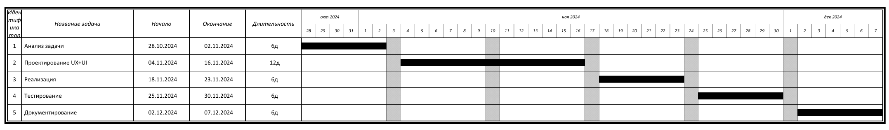
Диаграмма Ганта

Slide 6
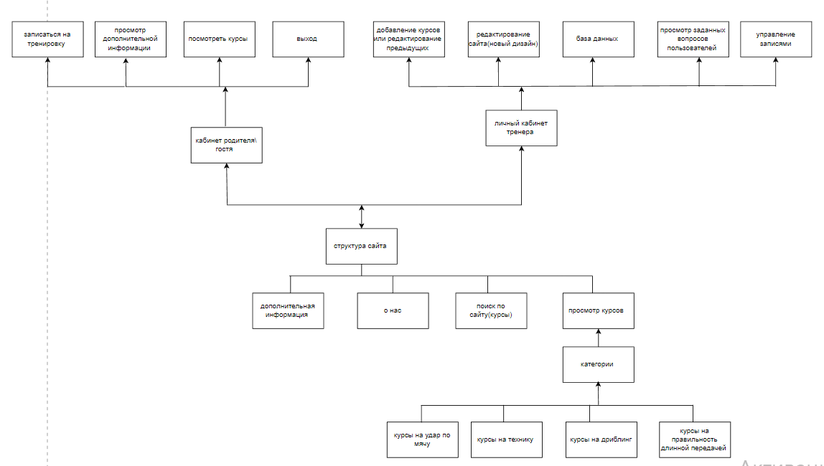
Структура сайта

Slide 7
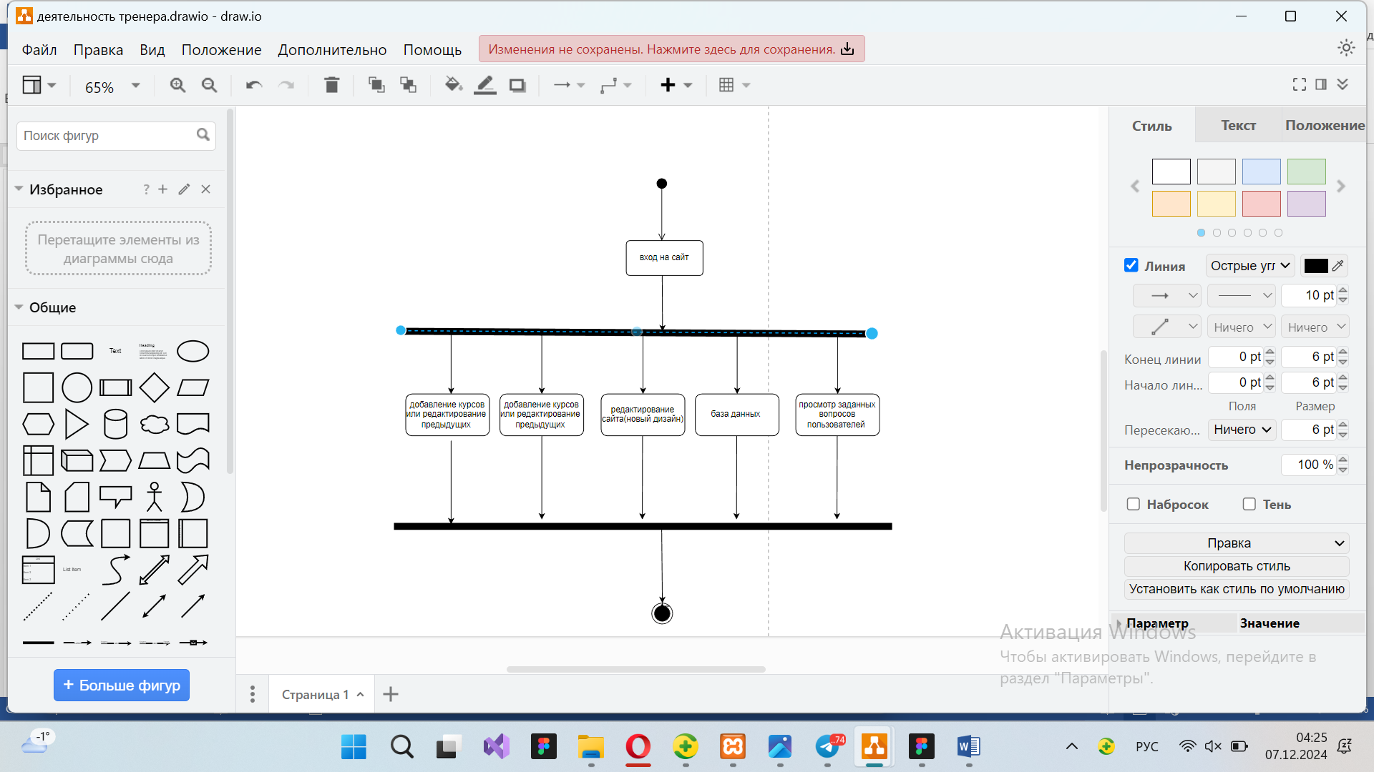
Диаграмма деятельности

Slide 8
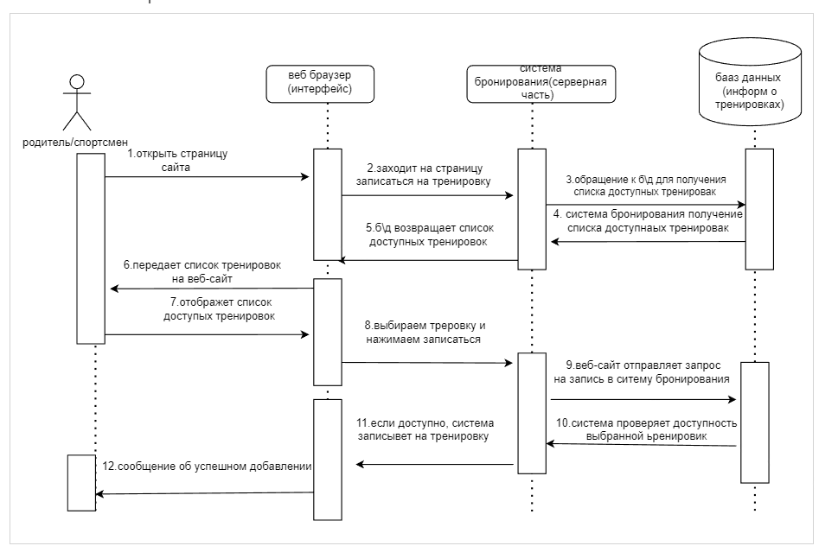
Диаграмма последовательности

Slide 9
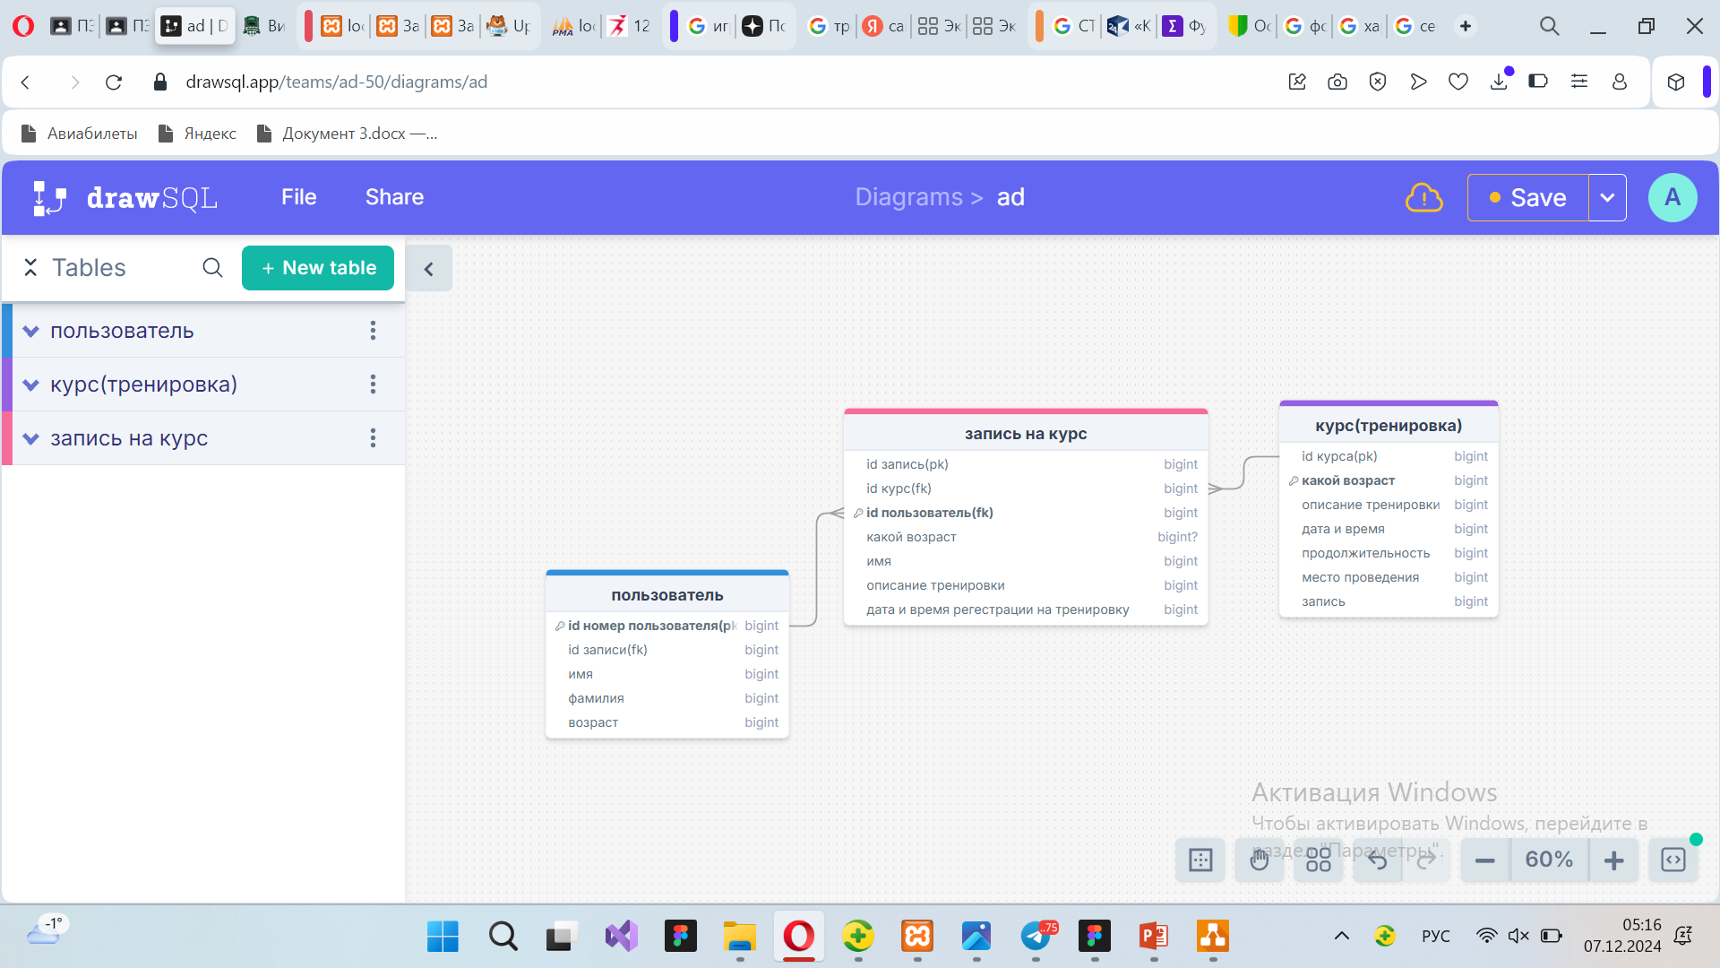
Модель данных

Slide 10
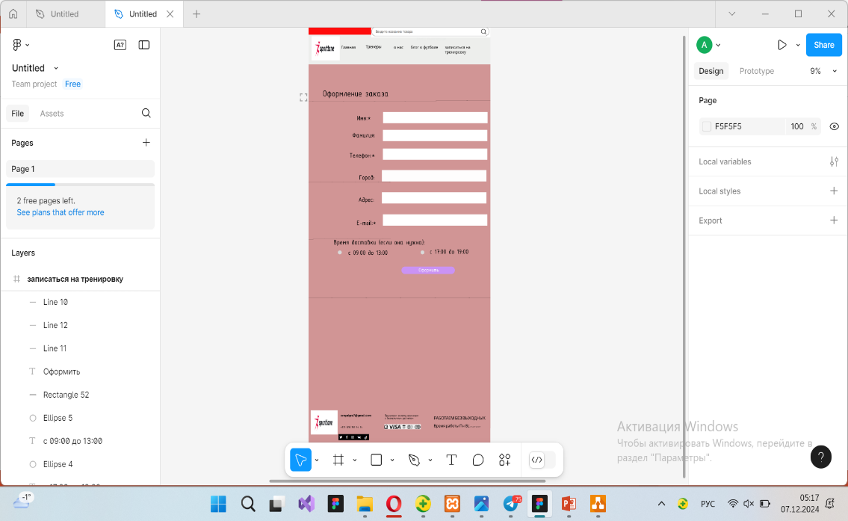
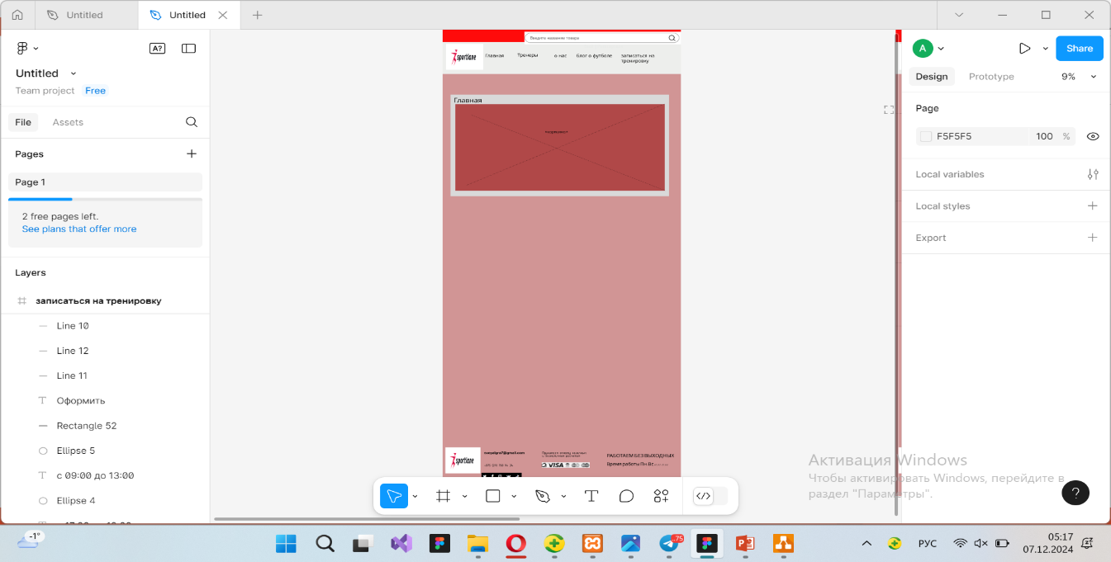
UX-прототипы

Slide 11

UI-прототипы

